Slide 1

بسم الله الرحمن الرحيم
النباتات البذرية
التاريخ : / / 1443هـ
الحصة:

Slide 2




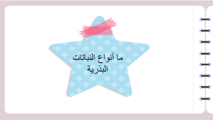



مراجعة ما سبق

Slide 3
النباتات البذرية
تعلمنا في الدرس السابق
مغطاة البذور
معراة البذور
بذورها محاطة بثمار
وظائف الجذور
بذورها لا تحاط بثمار
الانسجة الوعائية
الخشب
اللحاء
الكامبيوم
امتصاص الاكسجين
تخزين الغذاء والماء
امتصاص الماء والمغذيات
تثبيت النبات

Slide 4


النباتات البذرية
تصف الخصائص الرئيسية واهمية النباتات معراة البذور ومغطاة البذور
الاهداف
الاهمية
1
تحدد أوجه الشبه والاختلاف في النبات ذوات الفلقة والنبات ذوات الفلقتين
2
يعتمد الانسان على النباتات البذرية مصدرا للغذاء واللباس والمأوى
المفردات الجديدة
مراجعة المفردات
البذرة تتكون من جنين النبات والمواد المغذية اللازمة له محاطة بغلاف للحماية
ذوات الفلقة
ذوات الفلقتين

Slide 5
النباتات
مغطاة البذور
معراة البذور
بذورها محاطة بثمار
بذورها لا تحاط بثمار
ذوات الفلقتين
ذوات الفلقة

Slide 6
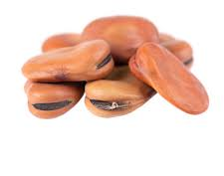
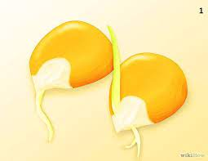
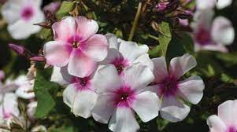
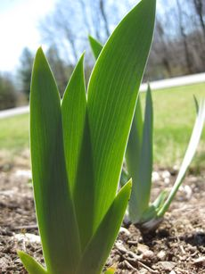

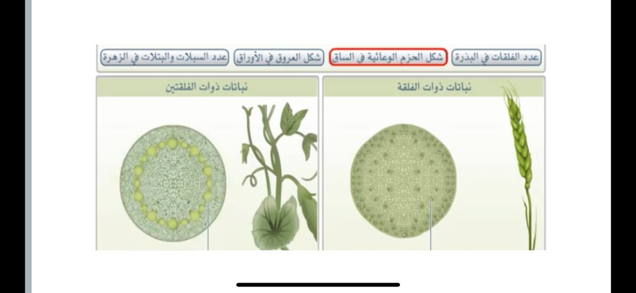
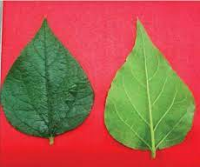
ذوات الفلقة وذوات الفلقتين
نشاط جماعي
يوجد امامك مجموعتين من الأوراق والبذور والازهار والصور للنسيج الوعائي للنباتات
تأمل العينات في المجموعتين جيدا وسجل بورقة الاختلافات التي تشاهدها بين المجموعتين

Slide 7
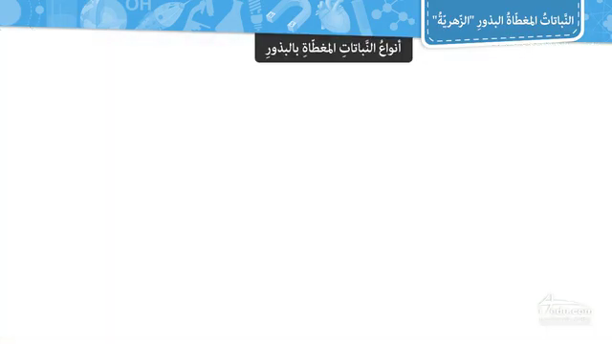
بعد ان استنتجنا الاختلاف بين النباتات ذوات الفلقة وذوات الفلقتين لنشاهد معا الفيديو التالي ثم قارن بينهما استخدام مخطط فن

Slide 8
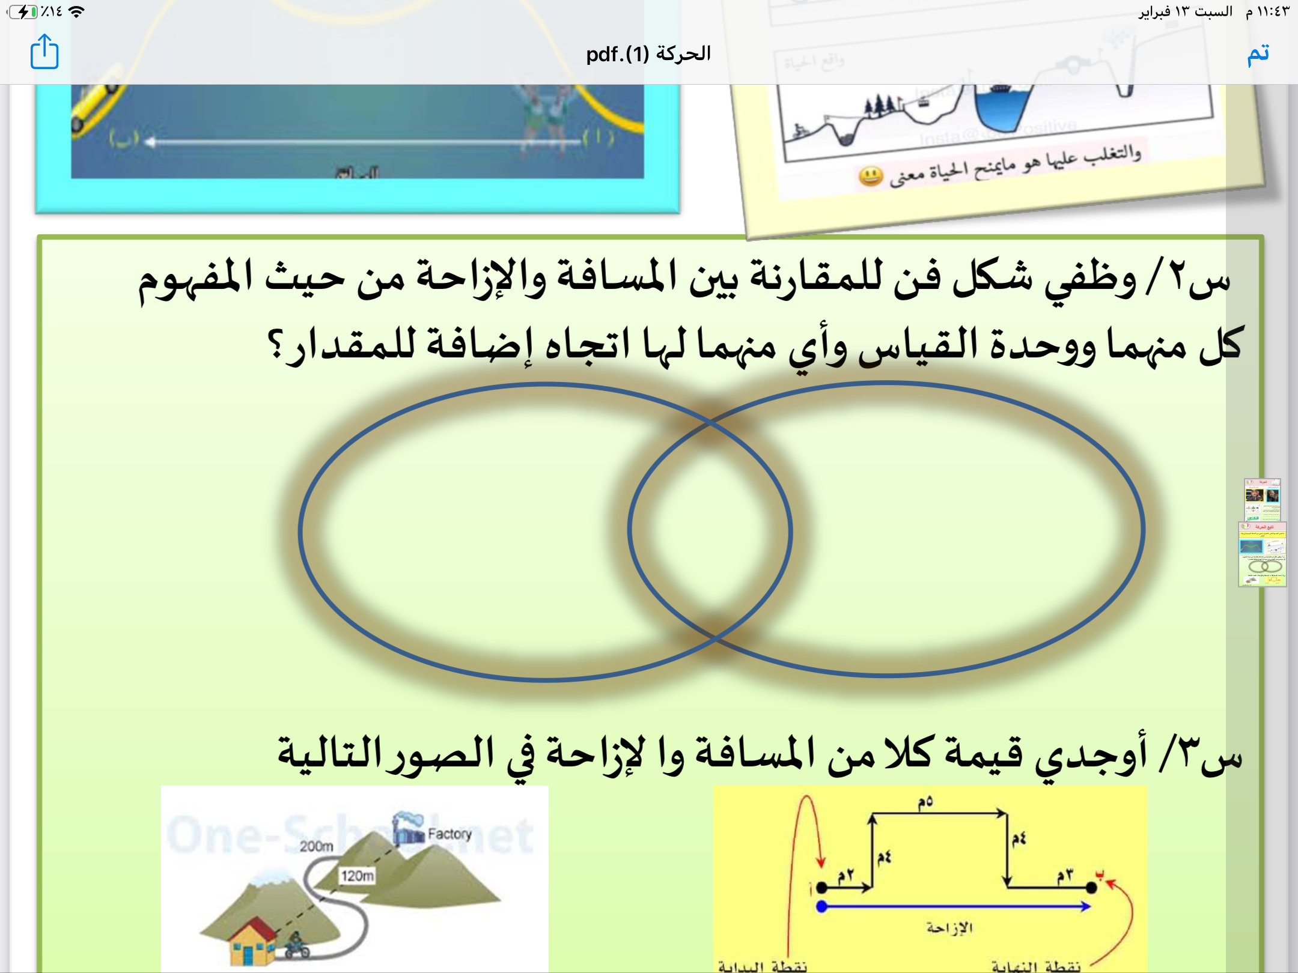
ذوات الفلقتين
ذوات الفلقة
عدد بتلات الزهرة من مضاعافات العدد 4او5
عدد بتلات الزهرة من مضاعافات العدد 3
الأوراق عريضة وعروقها متشابكة
وعائية مغطاة البذور
الأوراق رفيعة وطويلة وعروقها متوازية
الحزم الوعائية منتظمة بصورة حلقية
الحزم الوعائية موزعة بشكل عشوائي
تتكون بذورها من فلقتين
تتكون بذورها من فلقة واحدة

Slide 9
التفكير الناقد
اذا كان الشيء الوحيد الذي تعرفه عن نبات ما أنه يحتوي على 12 بتلة
هل نستطيع أن نحدد هل النبات من ذوات الفلقة ام ذوات الفلقتين ؟ ولماذا ؟

Slide 10
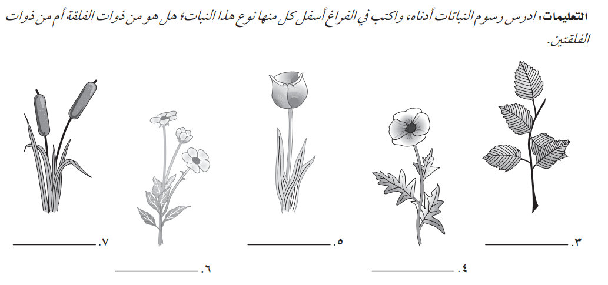
تقويم مرحلي
ذوات الفلقة
ذوات الفلقتين
ذوات الفلقة
ذوات الفلقتين
ذوات الفلقتين

Slide 11
اقرأي النص (دورة حياة النبات) صفحة
102وارسم خريطة مفاهيم توضح فيها أنواع النبات المغطاة البذور من حيث دورة حياتها
دورة حياة النباتات المغطاة البذور
المعمرة
ذات الحولين
الحولية
تكتمل دورة حياتها خلال سنتين حيث تزهر في السنة الثانية مثل البقدونس
تكتمل دورة حياتها خلال سنة واحدة مثل القمح والذرة
معمرة خشبية
مثل التفاح والمناجو
معمرة عشبية
مثل الشيح الجبيل

Slide 12
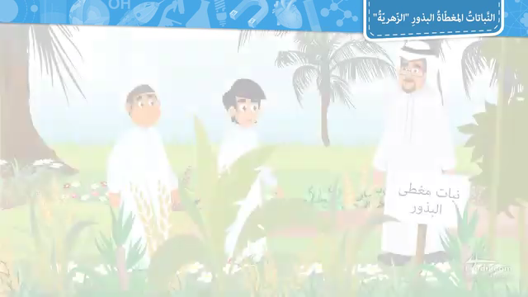
هل للنباتات البذرية أهمية ؟ لنا شاهد الفيديو التالي واكتب قائمة باهم استخدامات النباتات البذرية

Slide 13
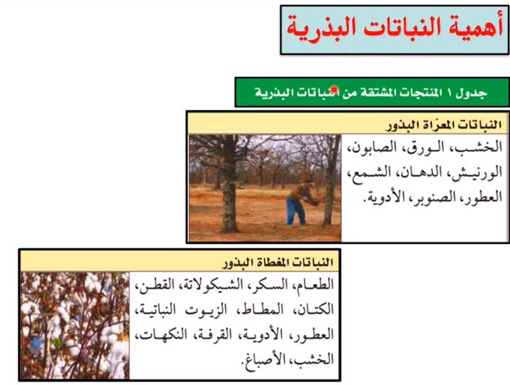
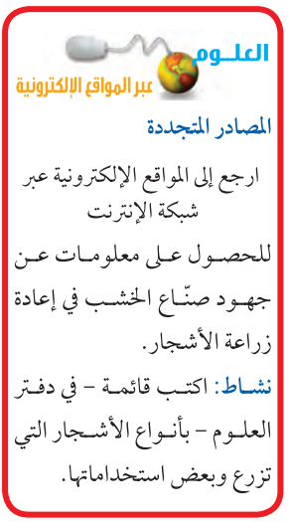

Slide 14


لما للنباتات البذرية والنباتات بشكل عام أهمية كبرى للبشر والمخلوقات الحية وتوازن النظام البيئي اولت المملكة العربية السعودية اهتماما كبيرا بها وكان من ضمن رؤية المملكة 2030 دعم الأمن الغذائي وضمان التوازنات البيئية
واهتمت بالتشجير لضمان مجتمع صحي حيوي
كما دعمت المزارعين ووفرت لهم كل الإمكانيات والدعم المالي لزيادة المحاصيل الزراعية

Slide 15
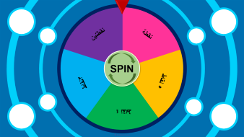
1
تقويم ختامي
ماهي أنواع النباتات مغطاة البذور
طلب منك التعرف على نبات ما عندما فحصتيه وجدتي ان أوراقه طويلة والعروق فيها متوازية
2
3
اذكري بعض من استخدامات النباتات البذرية
4
ماهي أنواع النباتات مغطاة البذور من حيث دورة الحياة

Slide 16

الخلاصة
ذوات الفلقتين
ذوات الفلقة
عدد بتلات الزهرة من مضاعافات العدد 4او5
عدد بتلات الزهرة من مضاعافات العدد 3
الأوراق عريضة وعروقها متشابكة
وعائية مغطاة البذور
الأوراق رفيعة وطويلة وعروقها متوازية
الحزم الوعائية منتظمة بصورة حلقية
الحزم الوعائية موزعة بشكل عشوائي
تتكون بذورها من فلقتين
تتكون بذورها من فلقة واحدة

Slide 17


نقطتين
نقطة
SPIN
3نقاط
5 نقاط
4 نقاط
tekhnologic
Notes:
5 Segments

Slide 18
ماهي وظائف الجذور

Slide 19
ما أنواع النباتات البذرية

Slide 20
اين توجد البذور في كلا من النباتات مغطاة البذور ومعراة البذور

